Slide 1

LEZIONI PER PRINCIPIANTI
Seguire una linea (Base)

Slide 2
Obiettivi della lezione
Imparare come gli umani ed I robot seguono le linee
Imparare come far seguire una linea ad un robot usando Color Mode sul Sensore di Colore EV3
Imparare come far seguire una linea finchè il sensore di colore è attivo
Imparare come fare seguire una linea per una particolare distanza
Imparare come combinare sensori, loop e switch

Slide 3
ISTRUZIONI PER L’INSEGNANTE
Le slides 4-7 sono animate. Per far capire meglio agli studenti a come seguire una linea e come un essere umano e un robot seguono una linea, si consiglia di utilizzare l'animazione
Dare ad ogni gruppo o studente un foglio di lavoro.
L’esercitazione 1 inizia alla slide 10 e l’esercitazione 2 alla Slide 13
La discussione guidata alla Slide 16
Gli studenti che volessero approfondire possono trovare altri esempi su EV3Lessons.com

Slide 4

SEGUIRE AL CENTRO?
Gli umani seguono le linee nel centro.
Lasciate che il robot faccia lo stesso usando il Sensore al Colore
Che tipo di domanda possiamo fare al programma usando il sensore al colore?
Sei sulla linea o no?

Slide 5
Se sei sul nero, vai avanti dritto
Se sei sul bianco, svolta a sinistra per tornare alla linea
Sembra che vada bene così…

Slide 6
Se sei sul nero, vai avanti dritto
Se sei sul bianco, gira a sinistra per tornare sulla linea nera
OH NO… il mio robot sta scappando via ….
Quando il robot lascia il lato sinistro della linea, il programma non funziona più!

Slide 7
SEGUIRE UNA LINEA: LO STILE DEL ROBOT
Perchè l’uomo dovrebbe camminare nel mezzo?:
Perchè può vedere davanti a sè.
Perchè può vedere la linea intera e i suoi limiti
Perchè può vedere entrambi i lati e quale lato lascia
Perchè il robot non può fare lo stesso?:
Perchè non si può ritenere nè a destra nè a sinistra della linea
Come possiamo essere sicuri che il robot devii sempre sullo STESSO LATO della linea?
Invece del centro, il robot non potrebbe seguire il bordo?
Così, adesso il robot uscirebbe sempre dallo stesso lato.
Adesso vi mostreremo come funziona!

Slide 8
LA CAPACITà DI SEGUIRE LA LINEA è SUI BORDI
Seguire la linea
sul bordo sinistro
Seguire la linea
sul bordo destro
Se sei sul nero, gira a sinistra.
Se sei sul bianco, gira a destra..
Se sei sul nero, gira a destra.
Se sei sul bianco, gira a sinstra..
Il robot deve scegliere da che parte girare quando il sensore di colore rileva un certo colore.
La risposta dipende da quale lato della linea sta seguendo!

Slide 9
FAR PARTIRE IL ROBOT DAL LATO GIUSTO
✗
✔
✔

Slide 10
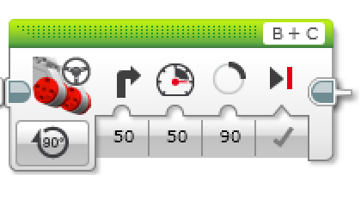
ESERCITAZIONE 1
Passo 1: Scrivi un programma che segua il bordo DESTRO di una linea.
Suggerimento: Se il sensore vede nero, gira a destra. Se il sensore vede bianco, gira a sinistra. Usa i loop e gli switch!
Passo 2: Prova su differenti linee.
Il tuo lavoro funziona allo stesso modo sia su linee dritte che su linee curve?
Passo 3: Se no, invece di girare con un valore della sterzata di 50, prova con valori minori.
Va meglio sulle linee curve adesso??
B
B
C
C

Slide 11
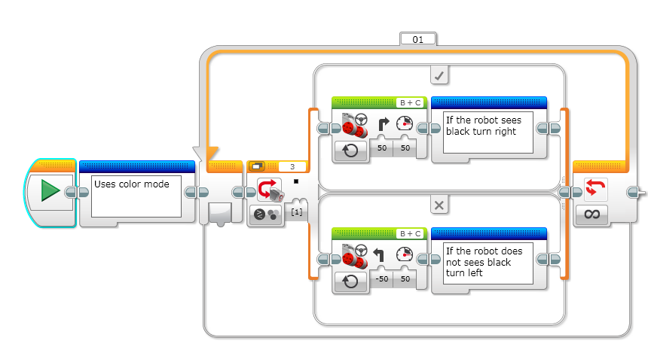
SOLUZIONE DELL’ESERCITAZIONE 1a
DOM. Questo programma segue il bordo destro o quello sinistro della linea?
RISP. Il robot sta seguendo il bordo DESTRO della linea.
Notes:
Right side

Slide 12
Soluzione dell’esercitazione 1b
DOM. Questo programma va all’infinito. Come lo si può fermare?
RISP. Cambia le condizioni di fine nel loop.
Notes:
Right side

Slide 13
ESERCITAZIONE 2
Parte 1: Scrivete un programma che segua la linea e che si fermi quando toccate il sensore al tocco
Parte 2: Scrivete un programma che segua la linea e che si fermi dopo una certa distanza

Slide 14
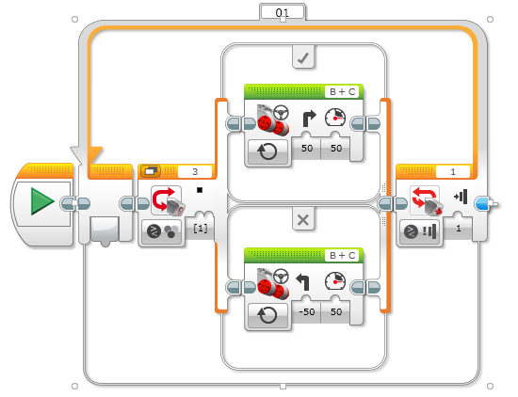
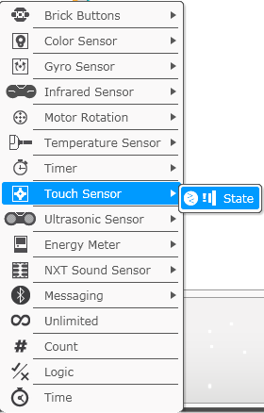
Soluzione all’esercitazione 2

Slide 15
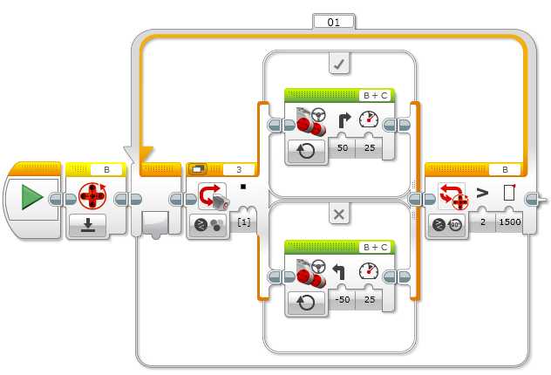
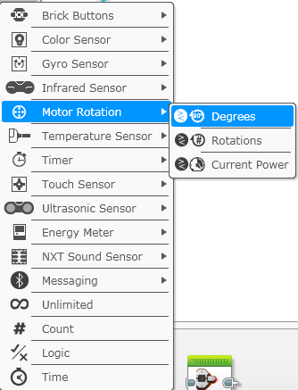
Soluzione all’esercitazione 2: distanza

Slide 16
Guida alla discussione
Perchè è importante per il robot seguire lo stesso bordo della linea?
Perchè il robot riesce a controllare solo se è dentro o fuori la linea.
Questo programma è solo di base. C’è qualcosa che non va bene? Pensate che il programma possa essere migliorato?
Ondeggia troppo. Programmi con movimenti più lineari verranno affrontati fra le lezioni avanzate
Cos’ha misurato il sensore in questo movimento?
Il sensore di rotazione usato nella soluzione dell’esercitazione 2, misura quanto hanno girato le ruote
Come scriveresti un programma che si fermi quando vede una linea? O un altro colore?
Cambiando le condizioni di uscita dal loop per usare un sensore di colore.

Slide 17
CREDITS
Questo tutorial è stato creato da Sanjay Seshan e Arvind Seshan
Altre lezioni e risorse sono disponibili nel sito www.ev3lessons.com
Tradotto da Giuseppe Comis
Questo lavoro è soggetto a Creative Commons Attribution-NonCommercial-ShareAlike 4.0 International License.

